Slide 1
IBK 583 – BIOTEKNOLOGI LINGKUNGAN
Radisti A. Praptiwi, S.T., M.Sc., Ph.D
9. Bioremediation

Slide 2
Bioremediation
Pendahuluan: pengertian umum bioremediasi
Teknis aplikasi bioremediasi (in-situ dan ex-situ)
Beberapa faktor yang mempengaruhi bioremediasi
Trend perkembangan teknologi remediasi

Slide 3
Bioremediasi
Proses bioremediasi, biasanya digunakan untuk pengolahan zat pencemar pada medium padat: tanah, akuifer bawah tanah, dan sedimen.
Pada awalnya, pemulihan solids yang tercemar dilakukan dengan cara flushing (menggunakan air untuk ‘membilas’ kontaminan).
Namun, flushing dianggap tidak efektif karena: laju pelarutan (dissolution) atau desorbsi (desorption) kontaminan ke air terlalu lambat, dan kapasitas air dalam melarutkan kontaminan juga terbatas (ada titik jenuh).

Slide 4
Medium Bioremediasi
Solid medium

Slide 5
Bioremediasi
Bioremediasi memanfaatkan proses alamiah: Dekomposisi.
Dekomposisi secara natural berlangsung dengan sangat lama.
Oleh karena itu, secara umum proses bioremediasi berusaha mempercepat laju reaksi dengan cara:
Mempertinggi kepadatan populasi mikroba,
Menambahkan komponen-komponen penunjang pertumbuhan mikroba: nutrient, trace elements, oksigen, dll.

Slide 6
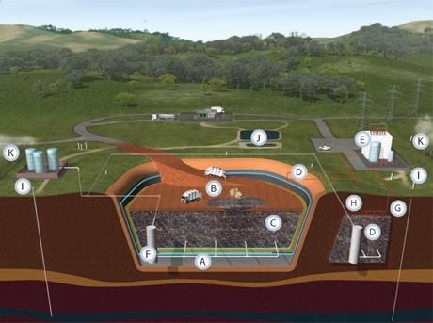
Contoh:
Typical design of landfill.
Image is taken from: veolia.co.uk
Secara natural, dekomposisi sampah pada landfill (sebagai tempat pembuangan akhir) akan terjadi akibat adanya mikroorganisme yang hadir secara alamiah → Memakan waktu sekitar 10-15 tahun.
Sementara dengan adanya proses bioremediasi, proses tersebut dapat terjadi dalam waktu sekitar 2 bulan (Bhattacharya & Banerjee 2013).

Slide 7
Engineered In-situ
Menggunakan sistem rekayasa (engineering) untuk meningkatkan atau menstimulasi proses remediasi secara pesat.
IN-SITU
Intrinsic In-situ
STRATEGI BIOREMEDIASI
Menerapkan proses biologis yang berlangsung secara natural/alamiah, dan memastikan bahwa kontaminan tidak akan menyebar/berpindah dari lokasi awalnya. Dalam proses ini, diperlukan monitoring awal untuk memastikan bahwa proses biologis ini “ada” dan bisa berlangsung. Juga lazim disebut sebagai In-Situ Natural Attenuation.
EX-SITU
Engineered Ex-situ

Slide 8
In-situ Bioremediation
Dirancang untuk menanggulangi pencemaran pada tanpa harus “menangkap” dan “mengirimkan” kontaminan dari lokasi asalnya.
Dengan menanggulanginya secara in-situ, maka kebutuhan teknis untuk pemindahan, pembuatan instalasi pengolahan (IP) dan transportasi ke IP akan hilang. Serta resiko pencemaran kontaminan yang dipindahkan dapat ditanggulangi.

Slide 9
Figure is taken from: Juwarkar et al. 2014. Recent Trends in Bioremediation. DOI: 10.1007/978-3-642-41837-2_5

Slide 10
In-Situ Bioremediation Technologies
Bioventing
Biostimulation
Air Sparging
Phytoremediation
Natural Attenuation
Bioaugmentation

Slide 11
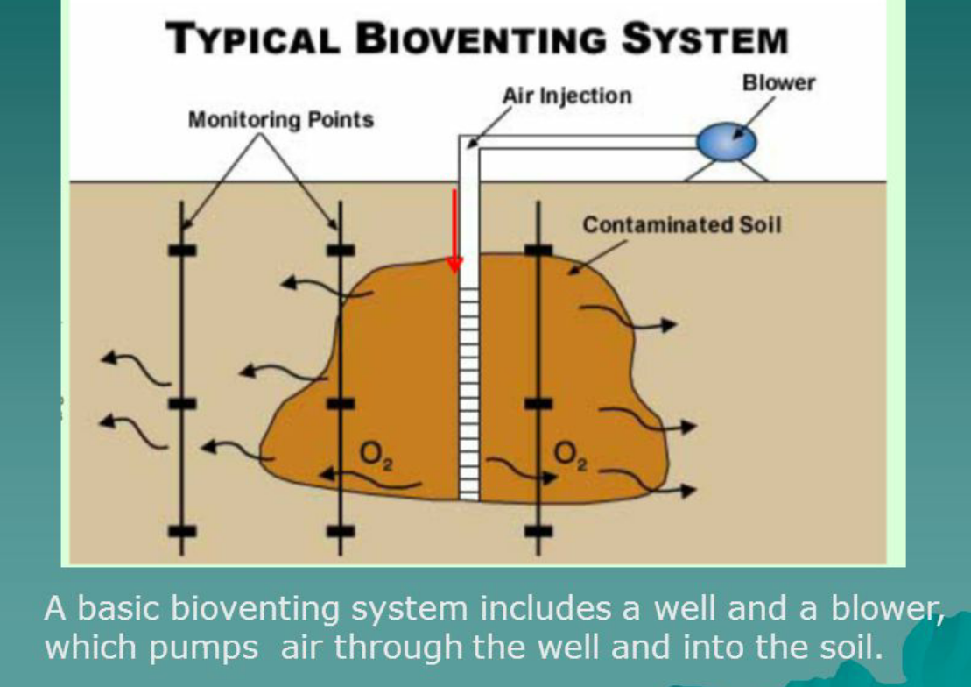
Bioventing
Biasa digunakan untuk kontaminan yang berada pada tanah berpori diatas garis air bawah tanah. Membutuhkan mikroba indigenous (secara alamiah terdapat di lokasi) yang dapat mendekomposisi kontaminan.
Prosesnya AEROBIK. Oksigen disediakan/disuplai melalui pipa udara berlubang pada sisinya (venting).
Tekanan yang diberikan oleh vacuum pump/blower, serta sifat tanah yang berpori menyebabkan udara dapat mengalir dari pipa venting ke tanah sekitarnya (diilustrasikan oleh panah hitam bergelombang).
Umumnya digunakan untuk mengolah kontaminasi bahan bakar minyak, volatile organic compounds (VOCs) non-halogene, senyawa semi-VOCs, pestisida dan herbisida.
*Bioventing merupakan sistem yang paling lazim digunakan (Juwarkar et al. 2014)

Slide 12
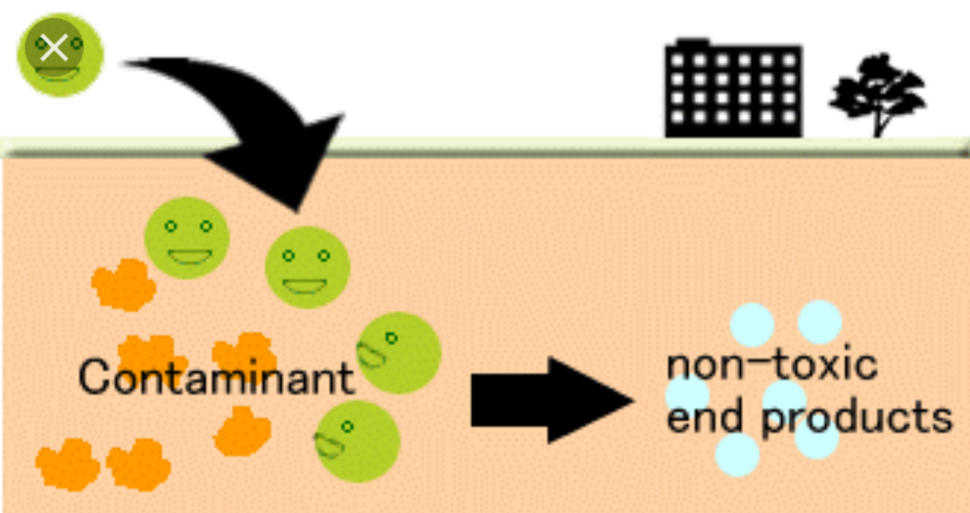
Biostimulation
Menstimulasi pertumbuhan mikroba indigenous (mikroba yang secara alamiah berada lokasi target), dengan menambahkan nutrient (dan juga O₂ bila perlu). Biasanya penambahan dilakukan sebagai larutan/cairan.
Karena pada PRINSIPNYA:
Mikroba tidak dapat “menggunakan” hanya kontaminan/polutan sebagai sumber energi, oleh karena itu perlu diberikan suplementasi nutrient.
Beberapa kontaminan yang dapat diolah menggunakan prinsip Biostimulation adalah: bahan bakar minyak, VOCs non-halogen, semi-VOCs, pestisida dan herbisida.
*Perlu dipastikan bahwa di lokasi terdapat mikroba indigenous yang mampu mengolah kontaminan-kontaminan tersebut.

Slide 13
Air Sparging
Air sparging biasanya dilakukan untuk mengolah polutan yang ada pada air bawah tanah (groundwater).
Beberapa kontaminan yang dapat diolah melalui penerapan Air Sparging adalah kontaminasi bahan bakar minyak, VOCs non-halogen, semi-VOCs, senyawa organik, pestisida dan herbisida.
*Perlu dipastikan bahwa di lokasi terdapat mikroba indigenous yang mampu mengolah kontaminan-kontaminan tersebut. Air sparging ini sifatnya hanya “membantu” mensuplai kebutuhan oksigen agar proses remediasi bisa berlangsung.

Slide 14
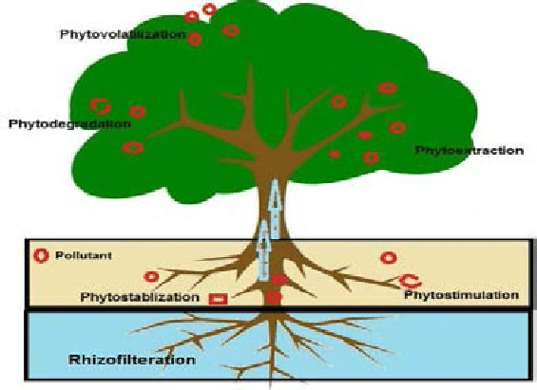
Phytoremediation
Menggunakan tanaman untuk mengolah polutan.
Polutan dapat “diambil” dan “dikonsumsi” pada jaringan tanaman (plant tissue) → Phytoextraction
Polutan dapat terserap melalui akar → Rhyzofiltration
Polutan dapat terstabilisasi dan bercampur dengan material tanah → Phytostabilization
Polutan dapat “menguap” (volatilized) ke udara melalui tanaman → Phytovolatization
Polutan terdegradasi dan bertransformasi akibat adanya enzyme pada tanaman → Phytodegradation, a.k.a. phytotransformation
Polutan terdegradasi oleh mikroba pada akar tanaman → Phytostimulation, a.k.a. rhizodegradation

Slide 15
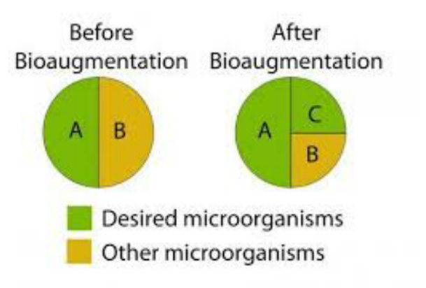
Bioaugmentation
Merupakan proses penambahan mikroorganisme, untuk membantu mikroba indigenous dalam melakukan proses degradasi polutan.
Kesuksesan proses bioaugmentasi biasanya lebih sering terjadi bila penambahan mikroorganisme dilakukan bila dicampurkan sebagai tanah teraktivasi (activated soil*), dibandingkan bila ditambahkan secara langsung dalam bentuk kultur murni.
*activated soil: tanah yang mengandung mikroba indigenous yang sebelumnya pernah berkontak dengan kontaminan.

Slide 16
Figure is taken from: Juwarkar et al. 2014. Recent Trends in Bioremediation. DOI: 10.1007/978-3-642-41837-2_5

Slide 17
Ex-Situ Bioremediation Technologies
Landfarming
Slurry phase biological treatment
Composting
Controlled solid phase treatment/Biopile

Slide 18
Source: http://ndpublisher.in/ndpjournal.php?j=IJAEB

Slide 19
Land Farming
Medium terkontaminasi ditrasportasikan dan dicampurkan ke sebuah lahan tanah, kemudian dilakukan pengerukan secara periodik, untuk mengaduk dan memberi aerasi/udara sehingga proses degradasi berlangsung.
Efektif untuk mengolah bahan bakar minyak, non-halogenated VOCs, semi VOCs, pestisida dan herbisida. Tidak efektif untuk senyawa halogen.
+ Secara teknologi sederhana dan murah.
- Namun membutuhkan lahan luas →
bisa menjadi mahal.
- Terkadang penurunan kadar kontaminan
yang terukur belum tentu karena
proses degradasi, tetapi karena konta-
minan tsb menguap ke udara.

Slide 20
Composting
Proses yang mencapurkan tanah terkontaminasi dengan senyawa organik (misalnya: limbah peternakan).
Pencampuran ini mendorong pertumbuhan populasi mikroba dalam tanah, sehingga dapat berlangsung proses degradasi.

Slide 21
Biopile

Slide 22
Slurry Reactor
Tanah terkontaminasi yang sudah diangkat dari lokasi asalnya akan dicampur dengan air dan larutan nutrient, inoculum mikroba, surfaktan dll sehingga menjadi campuran slurry.
Proses degradasi kemudian dilakukan di dalam sebuah reaktor, yang secara teknis operasional terkontrol secara penuh.

Slide 23
Factor affecting bioremediation
Ketersediaan sumber energi,
Bioavailability
Bioactivity and biochemistry
pH
Temperature
Toksisitas polutan
Kandungan air dan karakteristik geologis
Ketersediaan nutrients

Slide 24
Plus/Minus Bioremediasi
+ Efektif, ekonomis
+ Ecofriendly
+ Produk samping yang dihasilkan bersifat less-toxic
+ Memungkinkan untuk pengolahan onsite
+ Kemungkinan besar untuk tidak mengganggu komunitas flora sekitar
Efektifitas bergantung pada kapasitas biodegradability polutan
Kondisi lingkungan harus menunjang proses degradasi
Walaupun proses degradasi cepat, tetap membutuhkan waktu lama untuk bisa sepenuhnya menghilangkan atau merubah bentuk kontaminan.

Slide 25
Recent Trends in Bioremediation
Biosurfactant
Oxygen releasing compounds
Microbes assisted phytoremediation
Integration of bioinformatics to bioremediation
Nanotechnology in bioremediation process

Slide 26
Biosurfactant
Surfaktan berguna dalam bioremediasi, terutama dalam mengolah kontaminasi polutan yang bersifat hydrophobic.
Perkembangan yang terjadi saat ini adalah eksplorasi materi biosurfaktan. Biosurfaktan dianggap sebagai alternatif yang lebih eco-friendly dibandingkan dengan surfaktan kimia.
Biosurfaktan adalah senyawa aktif permukaan, yang diproduksi atau disintesa oleh sel organisme (living cells).
Image is taken from: Lal et al. 2018 (Environmental Technology & Information, 10: 243-263).

Slide 27
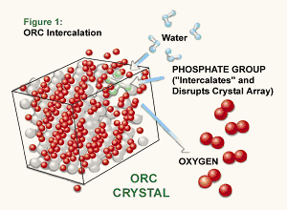
Oxygen Releasing Compound (ORC)
Dalam proses bioremediasi aerob, Oksigen merupakan komponen esensial, namun jumlahnya “terbatas” (limiting factors).
“Keterbatasan” ini dapat menyebabkan proses remediasi beberapa senyawa (contoh: hydrocarbon, yang lebih efektif degradasinya dlm kondisi aerob drpd anaerob) menjadi tidak efektif.
Aplikasi ORC dapat meningkatkan laju remediasi.
ORC akan melepaskan O₂ sedikit demi sedikit ketika berkontak dengan air. O₂ yang dilepaskan dapat membantu proses remediasi yang sedang berlangsung.
Image is taken from: regenesis.com

Slide 28
Integration of bioinformatics to Bioremediation:
Bioinformatika dapat berguna dalam memberi katalog informasi mengenai mikroba yang memiliki kemampuan mendegradasi polutan.
Selain itu, bioinformatika memungkinkan pengumpulan informasi penting lainnya – seperti: struktur biokimia berbagai macam polutan, berbagai macam enzim yang terlibat dalam proses bioremediasi, dan tingkat toksisitas polutan.
Informasi tersebut sangat berguna untuk mengetahui secara mendalam mengenai jalur remediasi (bioremediation pathways).
Source:
Khan NT. 2018. Int. J. Biomed Data Min. 7:1, DOI: 10.4172/2090-4924.1000130.

Slide 29
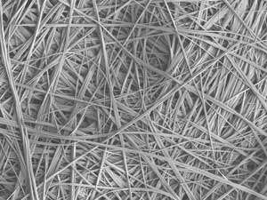
Nanotechnology in Bioremediation Process:
Nanoteknologi merupakan salah satu bidang keilmuan yang bisa menawarkan solusi untuk berbagai macam permasalahan dalam bioremediasi.
Contoh:
https://youtu.be/e3JHe1FfZew
Nanoteknologi memungkinkan desain, karakterisasi, produksi dan aplikasi partikel untuk berbagai macam hal dengan cara mengontrol ukurannya dalam skala nano.
Nanoteknologi akan terus berkembang, dan menawarkan dapat terobosan baru dalam mitigasi permasalahan dan perlindungan kualitas lingkungan.
Image is taken from: m.phys.org (Nanofibers to trap oil-spill, developed by A*STAR Institute of Bioengineering and Nanotechnology).

Slide 30
Bioremediasi merupakan salah satu cara dalam menangani permasalahan lingkungan.
Bioremediasi dianggap sebagai cara yang efisien, eco-friendly dan efisien secara ekonomi.
Pada kebanyakan kasus, aplikasi satu jenis teknologi saja akan sulit untuk menjawab permasalahan lingkungan secara keseluruhan.
Oleh karena itu diperlukan terobosan-terobosan teknologi ‘hybrid’ yang menggabungkan berbagai macam teknologi untuk menjawab permasalahan secara holistik.

